Slide 1

Mĩ thuật 5
Chủ đề 2: Bạn bè năm châu
Bài 4: Em yêu hoà bình (Tiết 1)

Slide 2



Slide 3



Lắng nghe bài hát Em yêu hòa bình
Bài hát có nội dung gì?
Từ nào lặp đi, lặp lại trong bài hát?
Những hình ảnh nào
xuất hiện trong lời bài hát?

Slide 4


Slide 5

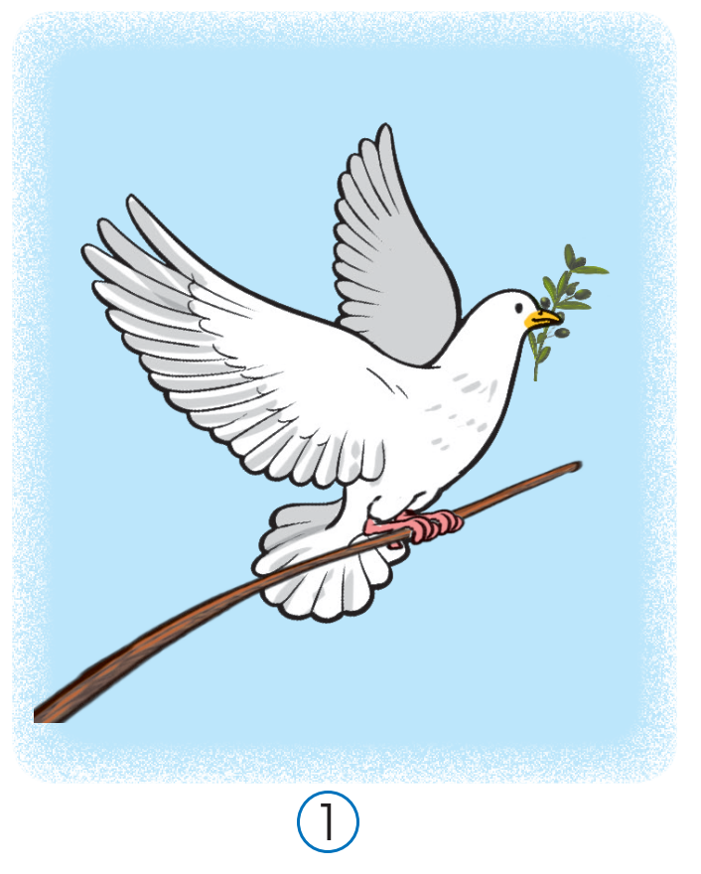
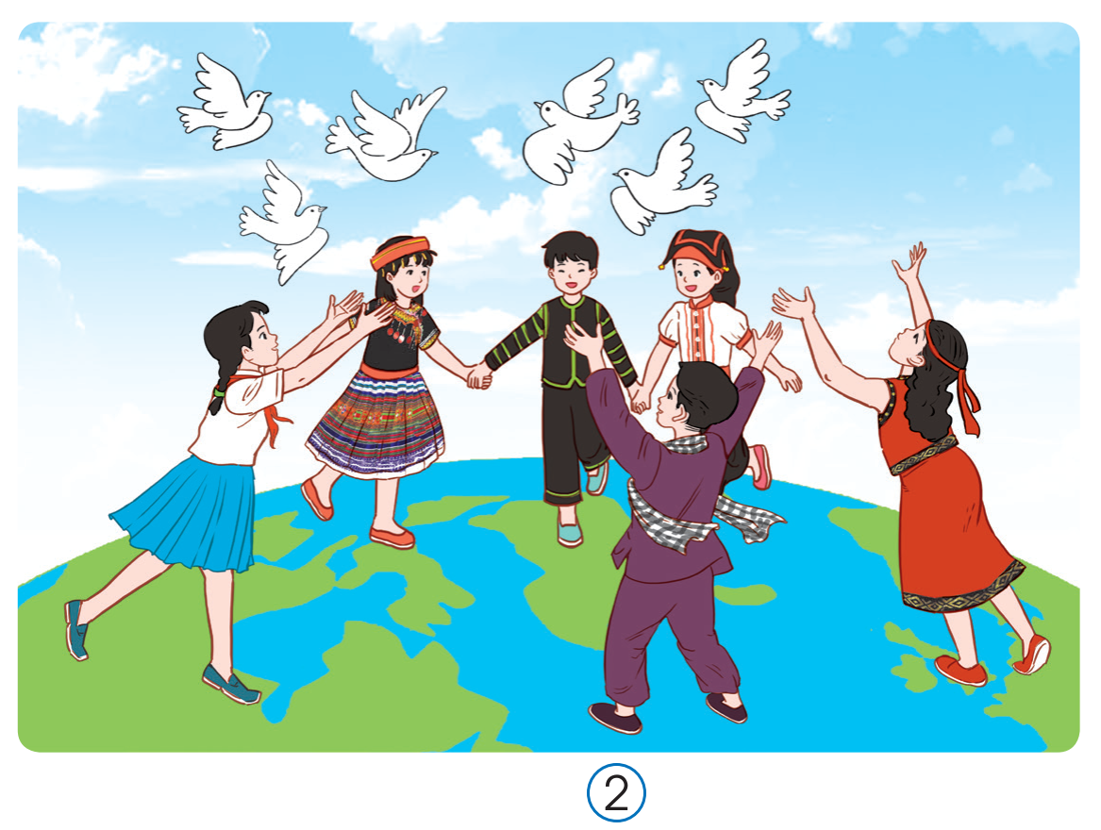
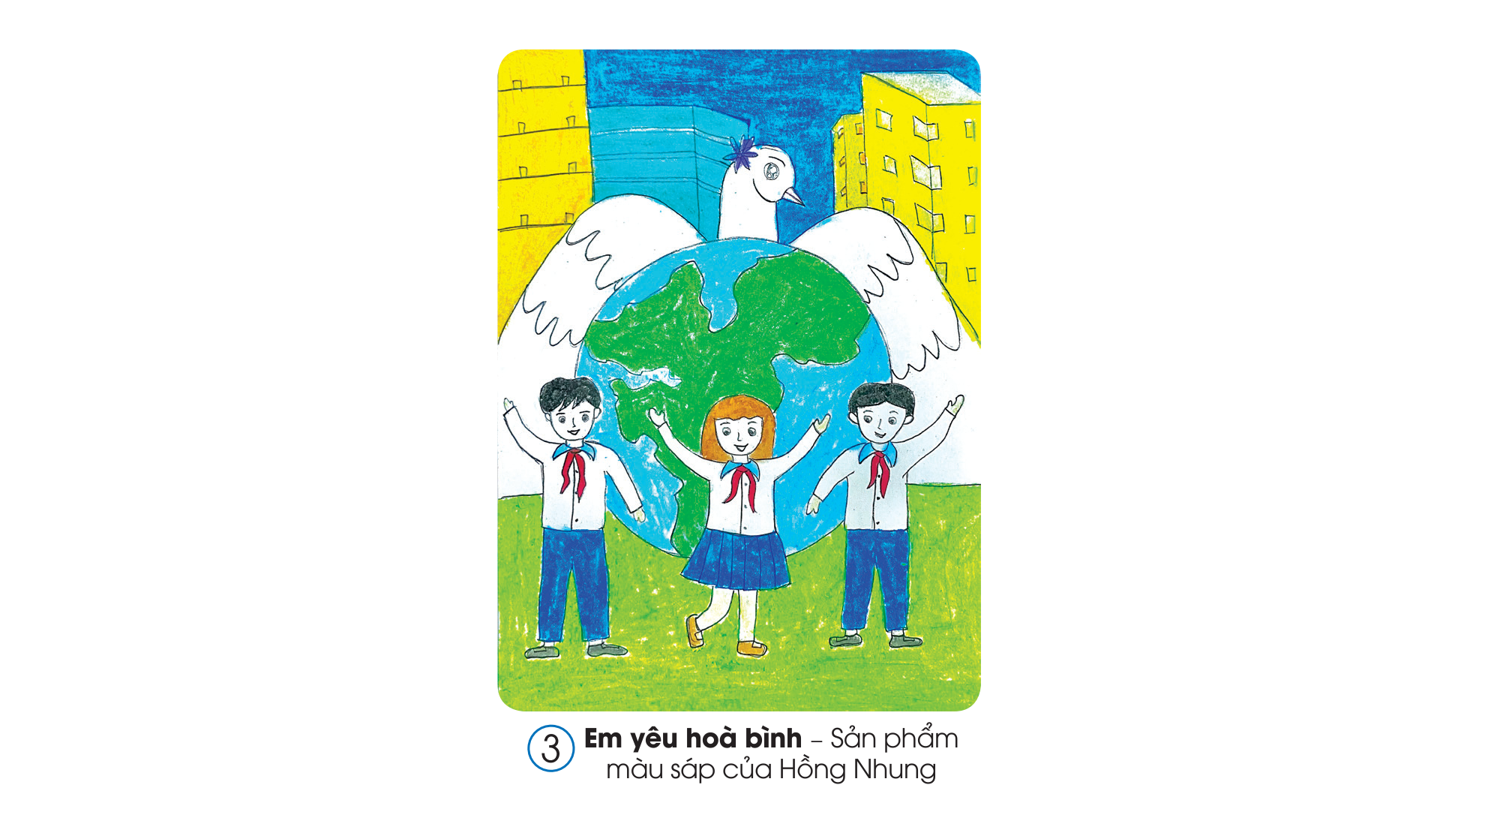
Quan sát hình ảnh SGK tr.18 – 19 và cho biết
Chim bồ câu trắng được coi là biểu tượng cho điều gì?
Các nhân vật đang làm gì? Vị trí của các nhân vật tạo nên nhịp điệu như thế nào?
Có những hình ảnh nào? Các hình ảnh đó có ý nghĩa gì?

Slide 6
Nhận xét hình ảnh SGK tr.18 – 19
Chim bồ câu được coi là biểu tượng của hòa bình trong thế giới hiện đại. Bởi theo quan niệm tôn giáo, chim bồ câu là đại diện cho sự trong trắng, thanh khiết và tình yêu cao cả của con người.

Slide 7
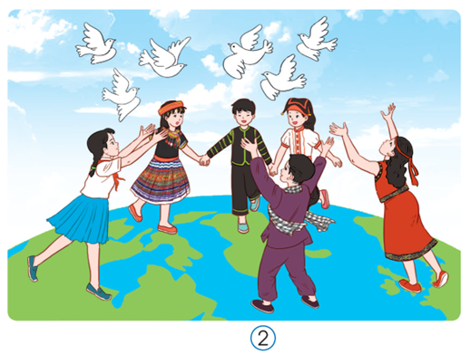
Nhận xét hình ảnh SGK tr.18 – 19
Các nhân vật trong hình đại diện cho các dân tộc Việt Nam, cùng nhau nắm tay thả những chú chim bồ câu đại diện cho hình ảnh dân tộc Việt Nam luôn gắn bó, đoàn kết xây dựng nền hòa bình dân tộc.
Vị trí các nhân vật và chim bồ câu tạo đường lượn lên xuống thay đổi về khoảng cách, tạo thêm sự vui mắt.

Slide 8
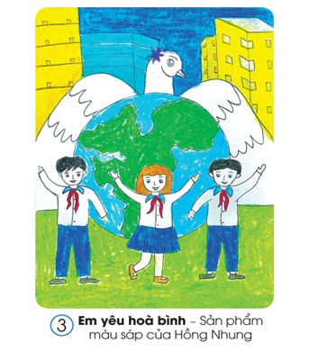
Nhận xét hình ảnh SGK tr.18 – 19
Các bạn đang múa hát. Hình ảnh chim hòa bình, trái đất và những tòa nhà cao tầng cùng bầu trời xanh thể hiện mong ước hòa bình trong cuộc sống.

Slide 9
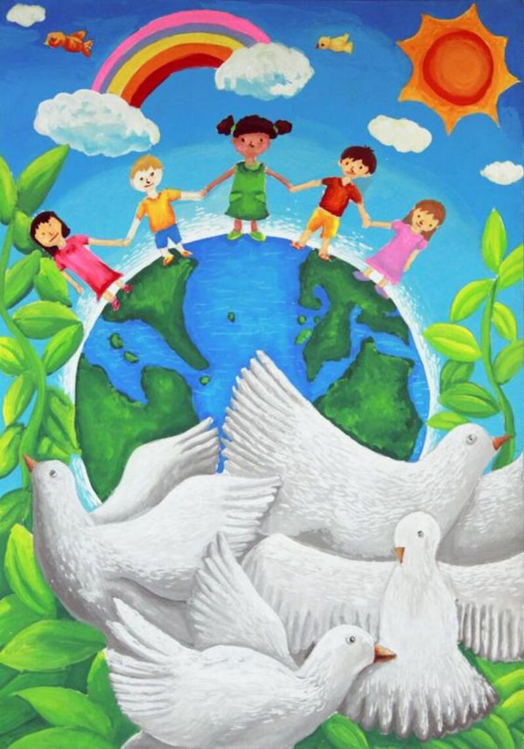

Quan sát hình ảnh về tình hữu nghị giữa các nước

Slide 10
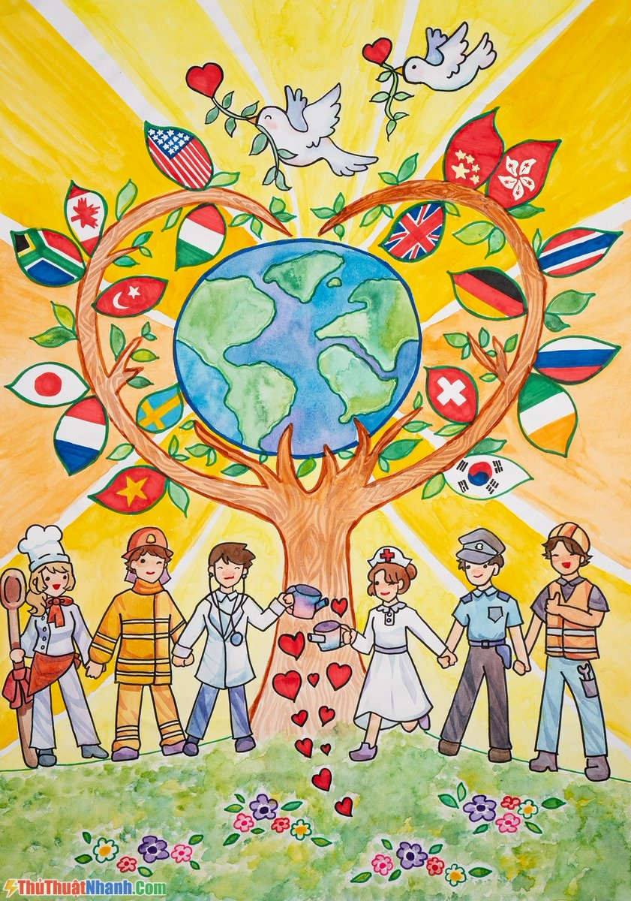
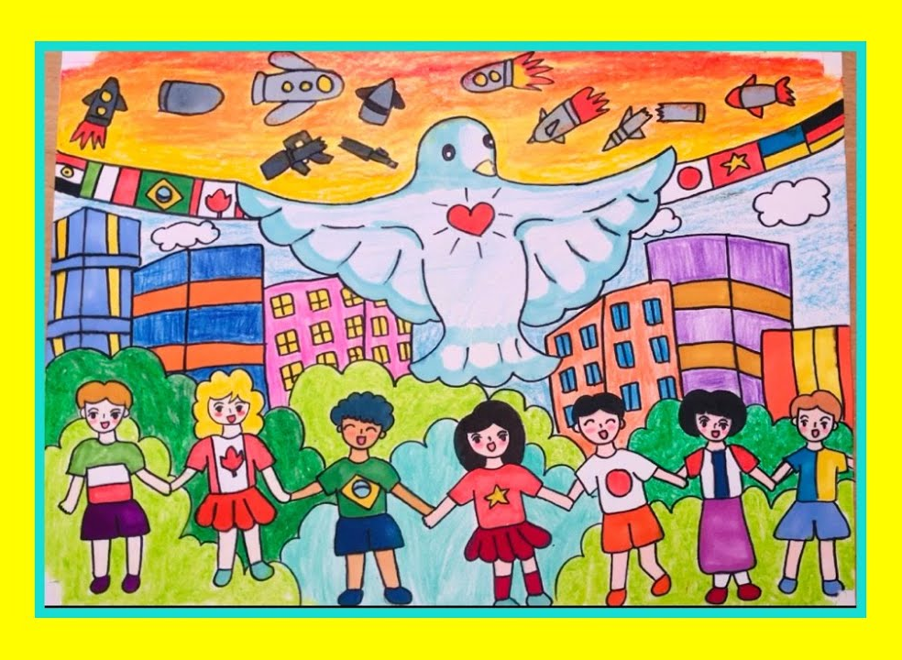
Quan sát hình ảnh về tình hữu nghị giữa các nước

Slide 11
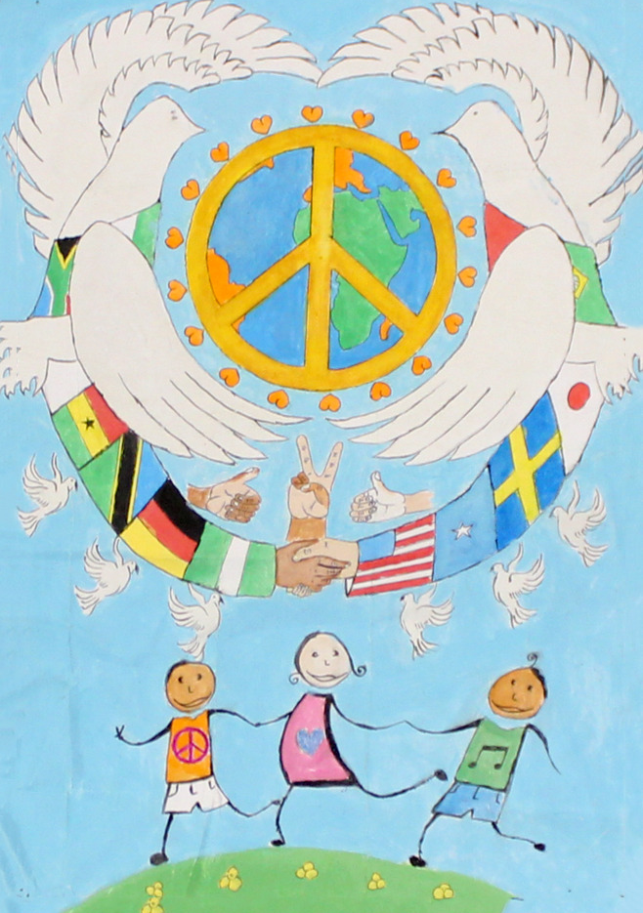
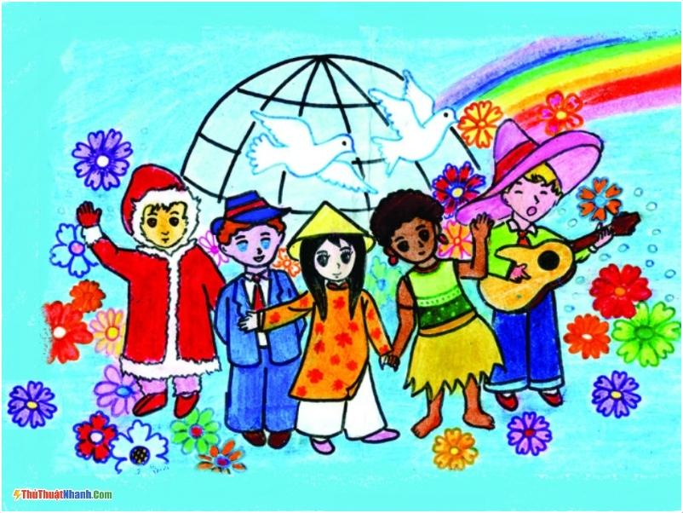
Quan sát hình ảnh về tình hữu nghị giữa các nước

Slide 12
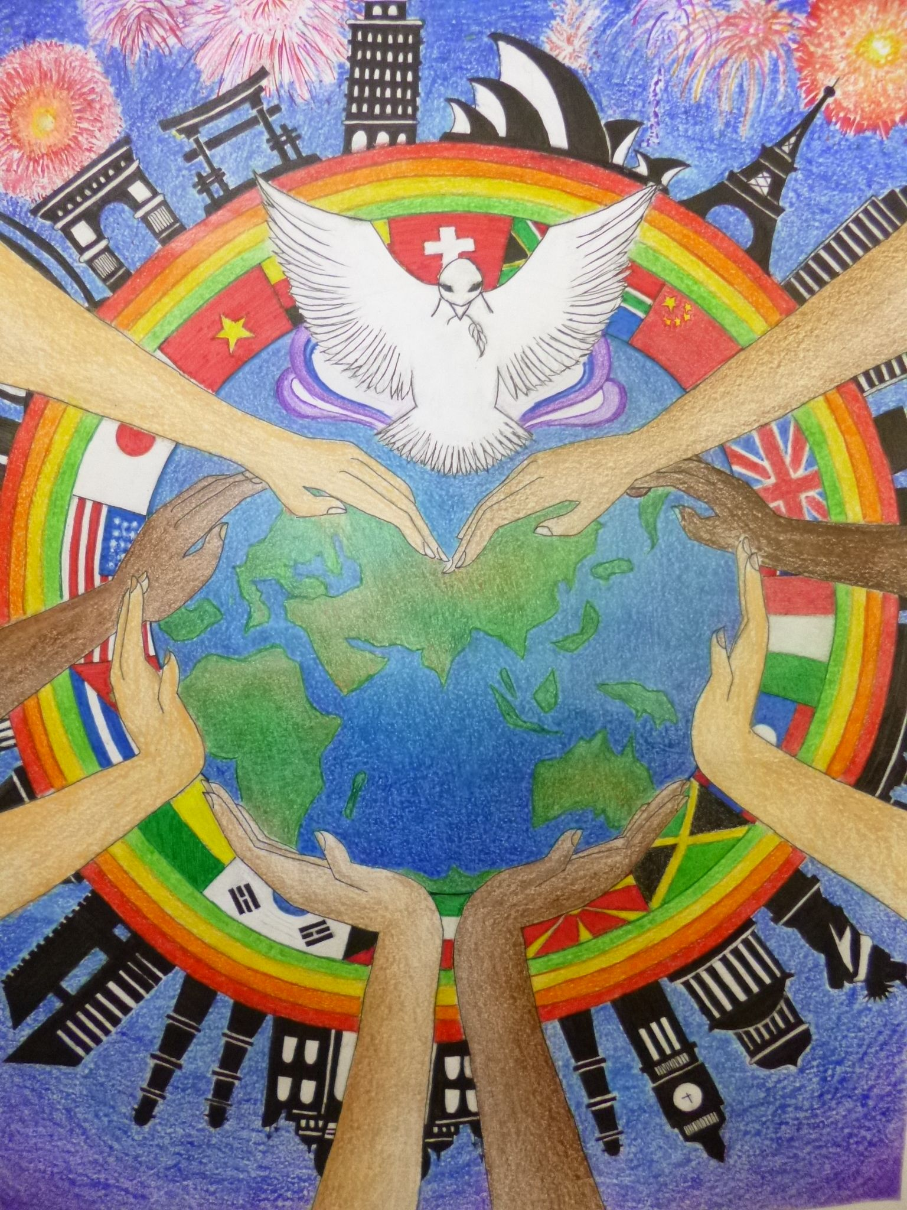
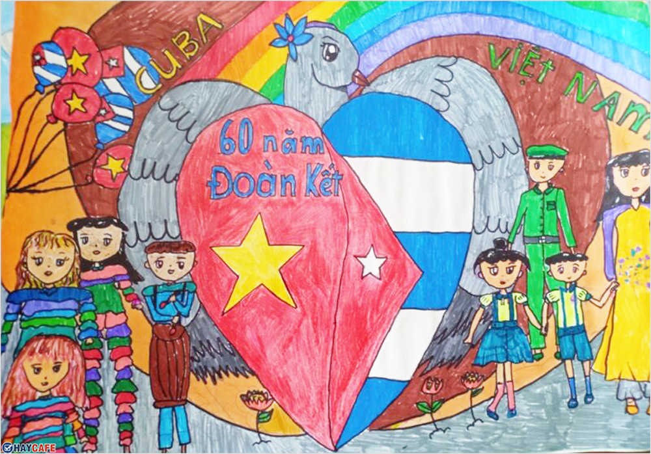
Quan sát hình ảnh về tình hữu nghị giữa các nước

Slide 13
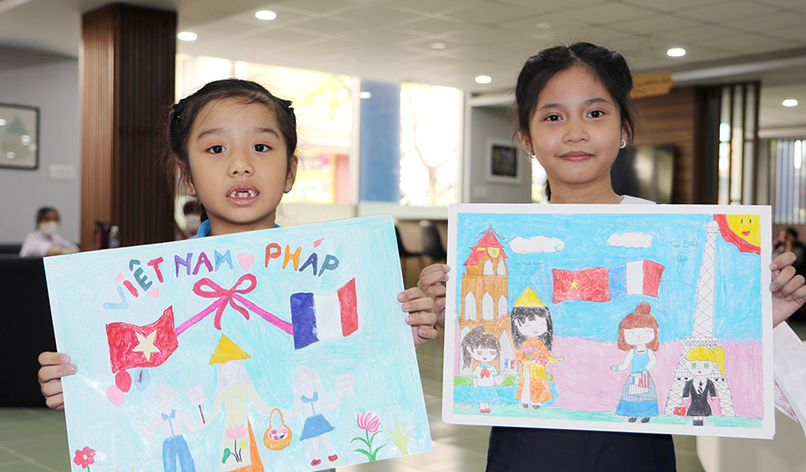
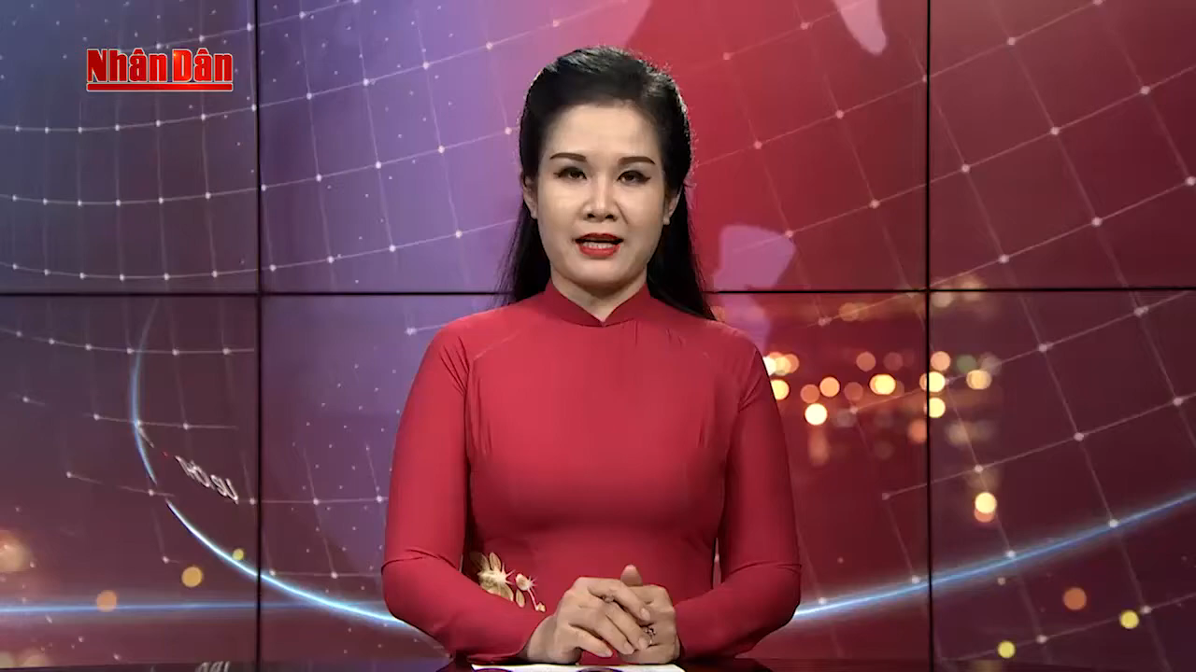
Vẽ tranh hòa bình

Slide 14
KẾT LUẬN
Có thể nhận ra nhiều hoạt động trong đời sống, xã hội và trong sản phẩm, tác phẩm mĩ thuật có màu sắc, hình dạng mang ý nghĩa về hoà bình.

Slide 15


Slide 16


Quan sát hình ảnh SGK tr.19 và cho biết
+ Có mấy bước thực hành?
+ Các nhân vật đang làm gì?
+ Nêu sự khác nhau về trang phục giữa các nhân vật.
+ Vị trí nhân vật tạo nhịp điệu như thế nào?

Slide 17

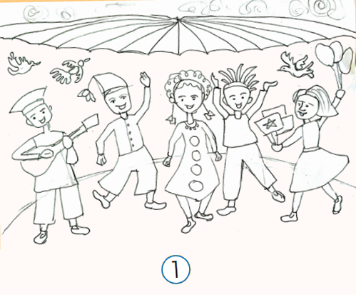
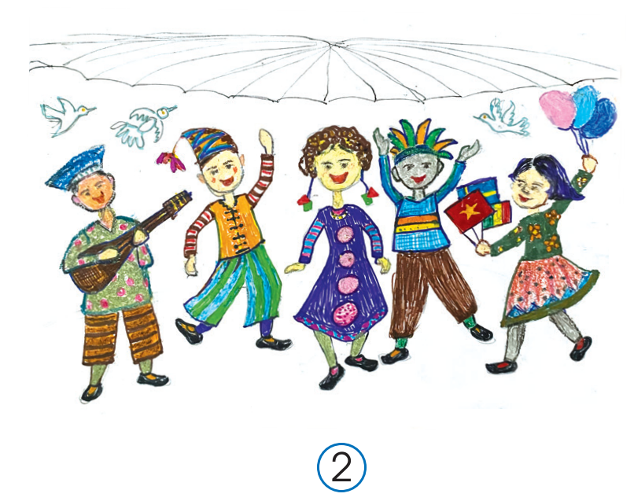
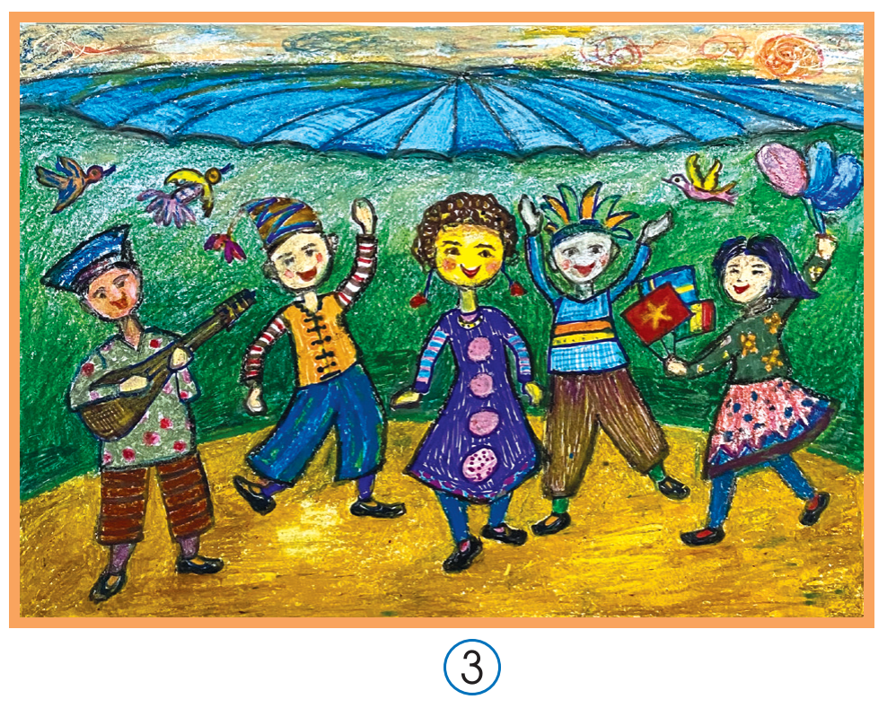
Các bước vẽ tranh đề tài Trại hè thiếu nhi đoàn kết
Bước 1:
Vẽ phác thảo nhân vật hoạt động ở trại hè.
Bước 2:
Tô màu các chi tiết chính.
Bước 3:
Hoàn thành bức tranh.

Slide 18
Các nhân vật đang múa hát dưới vòm trời xanh trong. Hòa mình trong không gian đó còn có những chú chim bồ câu, những lá cờ tung bay phấp phới và những chùm bóng bay rực rỡ sắc màu.
Trang phục của các nhân vật khác nhau, đại diện cho các đất nước trên thế giới.
Các nhân vật được tác giả sắp xếp hợp lí tạo nên sự hài hòa, đẹp mắt.

Slide 19
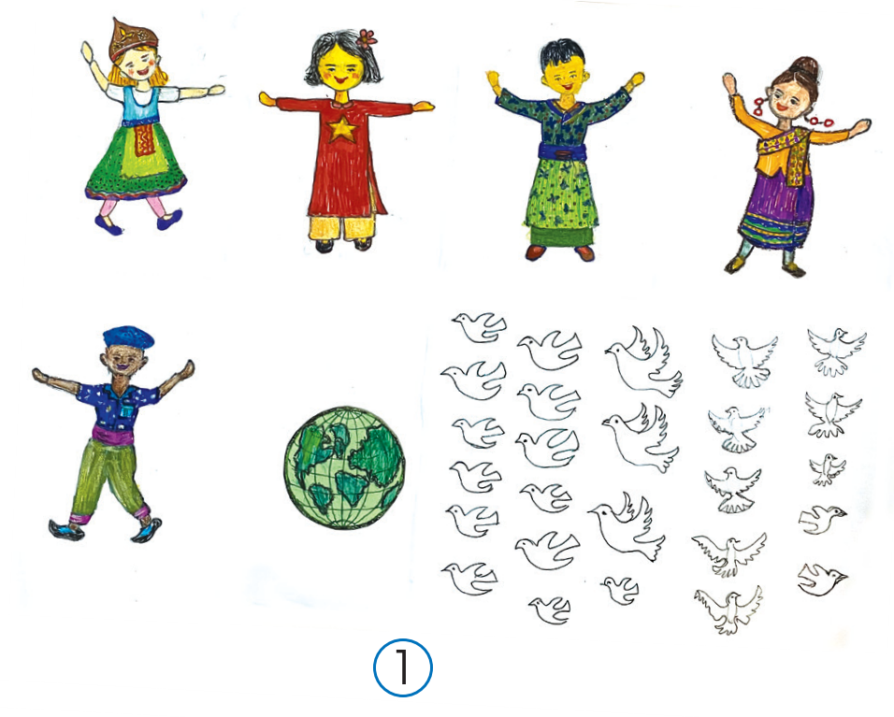
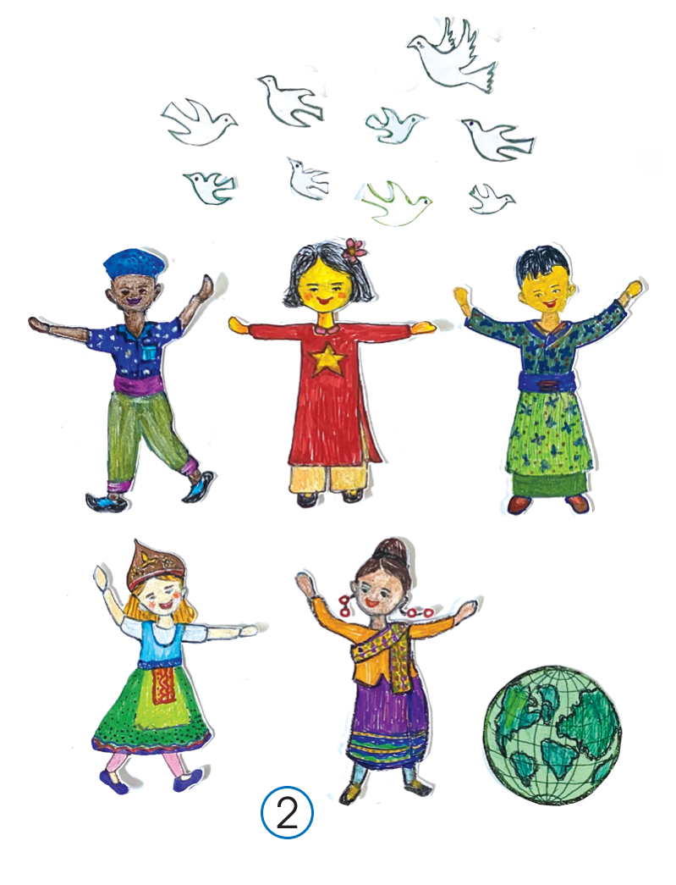
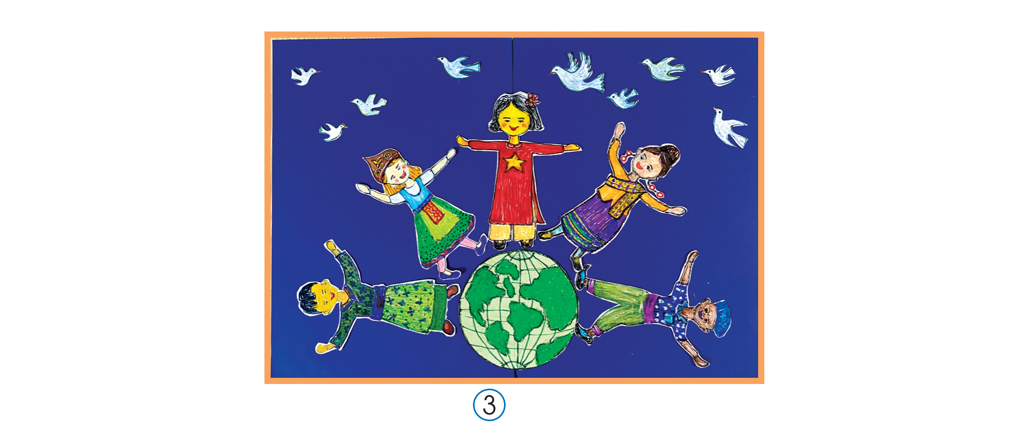
Quan sát hình ảnh SGK tr.20 và cho biết
HOẠT ĐỘNG NHÓM ĐÔI
Những hình ảnh nào được sử dụng trong cách thực hành?
Các nhân vật đang làm gì và được sắp xếp như thế nào?

Slide 20
Nhận xét hình ảnh SGK tr.20
Chim bồ câu
Các nhân vật diện những quốc phục khác nhau
Trái Đất

Slide 21
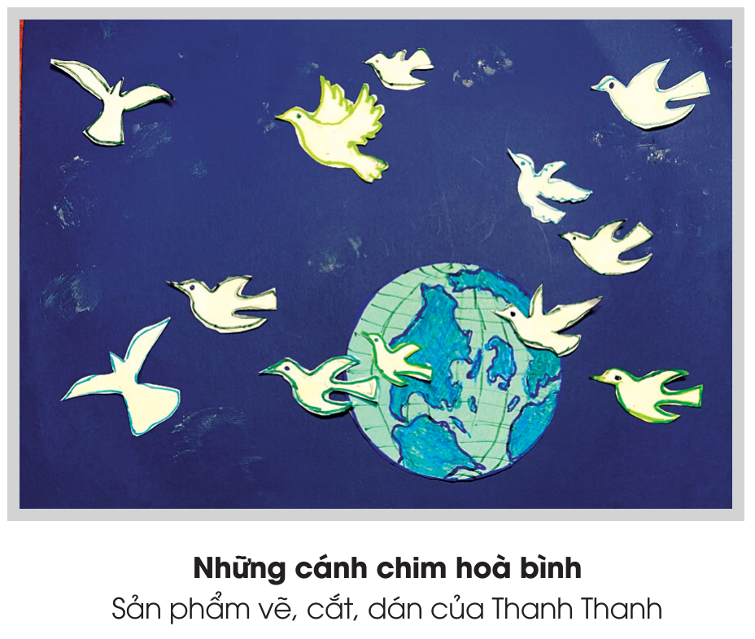
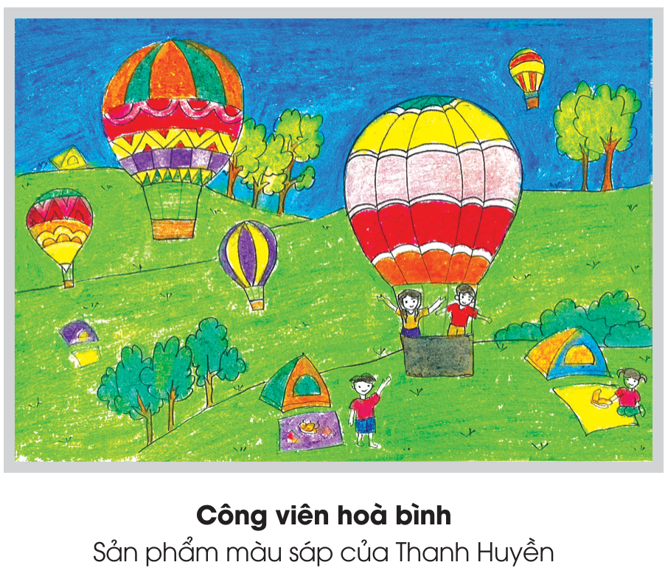
Tham khảo một số sản phẩm mĩ thuật của học sinh

Slide 22
Em hãy sáng tạo sản phẩm về đề tài em yêu hòa bình theo ý thích.

Slide 23
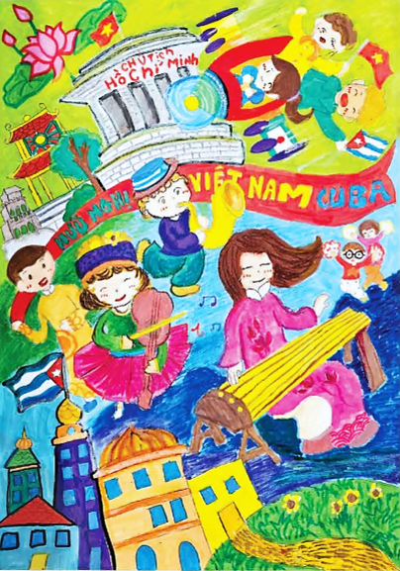
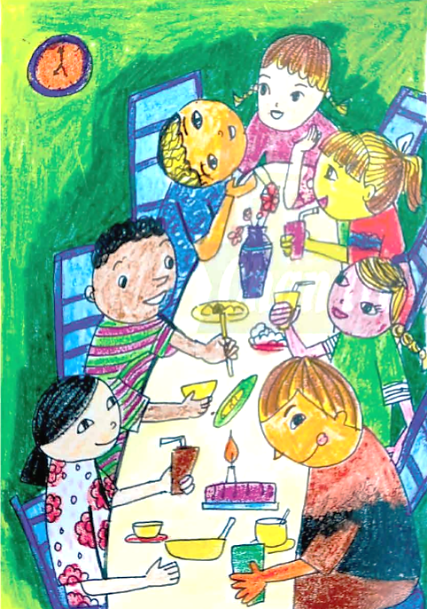
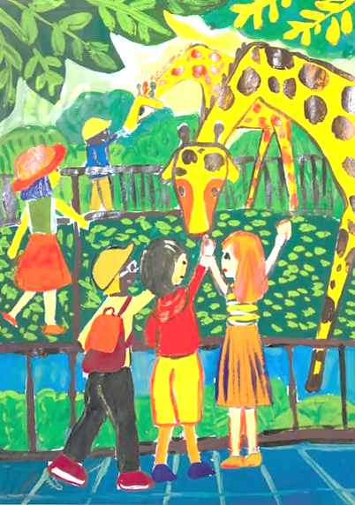
Tình hữu nghị Việt Nam – Cuba
Quang Huy
Bữa tiệc giao lưu Phương Nam
Tham quan vườn thú hoang dã Gia Hân

Slide 24
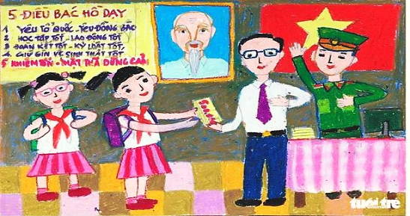
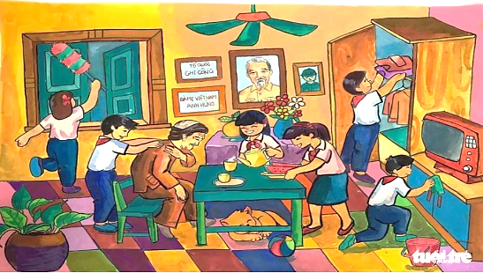
Trả lại của rơi - Làm nghìn việc tốt
Chúng em chăm sóc mẹ Việt Nam anh hùng

Slide 25
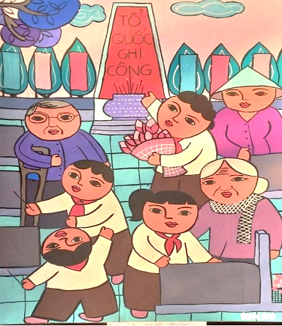
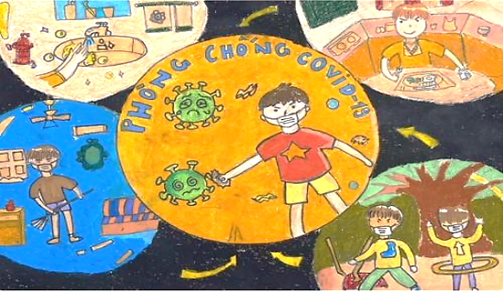
Thiếu nhi phòng chống dịch Covid 19
Thiếu nhi viếng nghĩa trang liệt sĩ

Slide 26
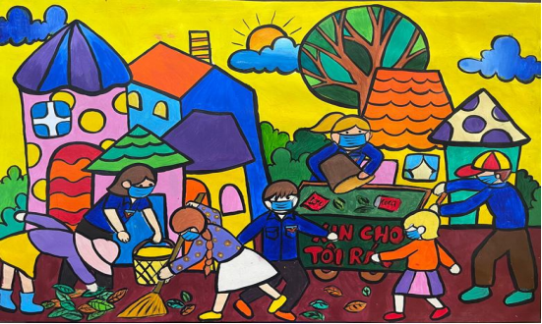
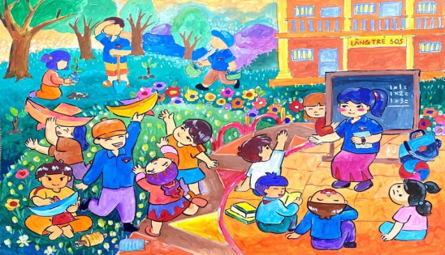
Chung tay vì môi trường xanh - sạch - đẹp
Thiếu nhi Việt Nam – Mừng Đại hội Đoàn

Slide 27
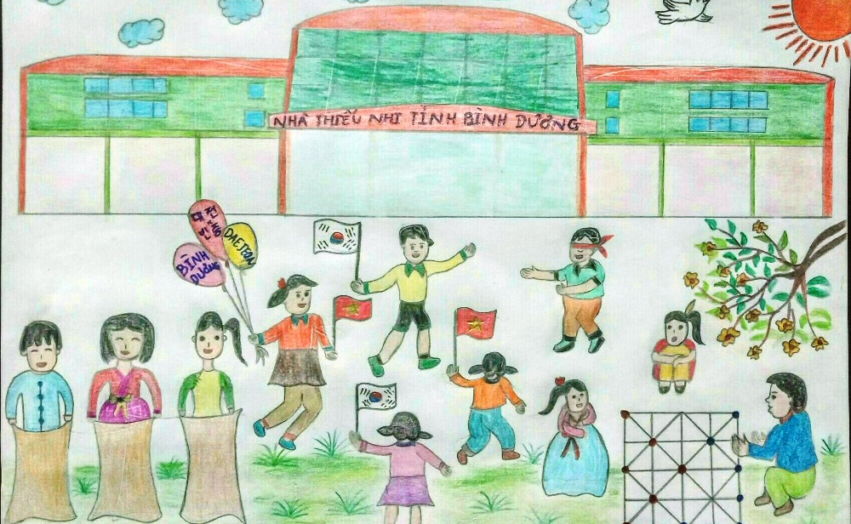
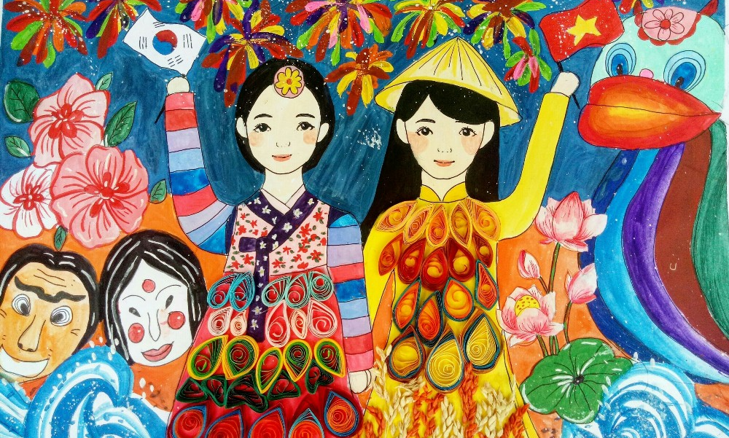
Nhà thiếu nhi tỉnh Bình Dương
Tình hữu nghị giữa 2 nước Việt Nam – Hàn Quốc

Slide 28
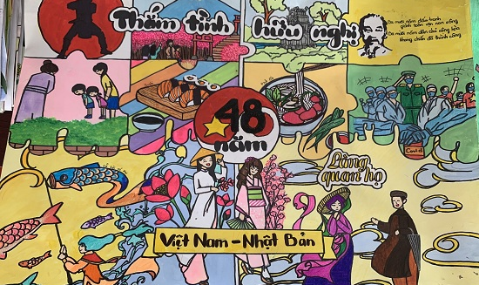
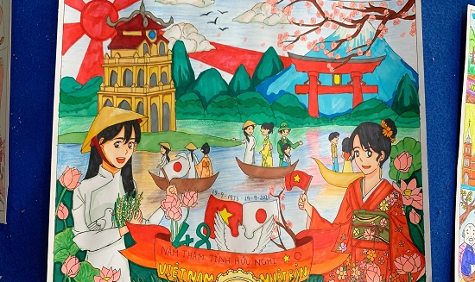
Tình hữu nghị Việt Nam – Nhật Bản

Slide 29

HƯỚNG DẪN VỀ NHÀ
- Ôn lại các kiến thức đã học ở Bài 4.
- Hoàn chỉnh bài vẽ về đề tài em yêu hòa bình theo ý thích.

Slide 30


Slide 31



Để kết nối cộng đồng giáo viên và nhận thêm nhiều tài liệu giảng dạy,
mời quý thầy cô tham gia Group Facebook
theo đường link:
Hoc10 – Đồng hành cùng giáo viên tiểu học
Hoặc truy cập qua QR code

